Slide 1
Desarrollo de un sistema de información web usando la arquitectura MVC para el pago de impuesto predial en el municipio de Silvania
Daniel Eduardo Bautista Díaz
Daniel Eduardo Vargas Tovar
Jesús Manuel Pedraza Ramírez
Karol Stephanny Hernández Quiroga
Kevin Johanner Grisales Morales
Tania Nickoll Forero Herrera

Slide 2
Asignación de roles
Nombres | Roles
Daniel E. Bautista D. |  |  |  |  | Usuario de prueba | Equipo de soporte
Daniel E. Vargas T. |  |  | Equipo de desarrollo |  |  | Equipo de soporte
Jesús M. Pedraza R. |  | Scrum Master |  |  |  |  | Experto legal y fiscal | Equipo de comunicación
Karol S. Hernández Q. | Product owner |  |  | Stakeholders |  |  |  | Equipo de comunicación
Kevin J. Grisales M. |  |  |  | Stakeholders | Usuario de prueba
Tania N. Forero H. |  |  | Equipo de desarrollo |  |  |  | Experta legal y fiscal |  | Administrador de sistemas

Slide 3
Introducción
En el contexto actual de la transformación digital y la búsqueda constante de soluciones eficientes para la gestión de servicios municipales, surge la necesidad de desarrollar una plataforma web innovadora que facilite y mejore la experiencia de los habitantes del municipio de Silvania, Cundinamarca, en el proceso de pago del impuesto predial.
Notes:
un proyecto diseñado para simplificar y agilizar el pago de este impuesto, brindando a los ciudadanos una alternativa más cómoda y segura.

Slide 4
Justificación
Mejora de la eficiencia y precisión
Facilita el cumplimiento tributario
Mayor transparencia
Reducción de costos administrativos
Recopilación de datos y análisis avanzado
Seguridad de datos mejorada
Adaptación a cambios normativos
Servicio al cliente mejorado
Impulso a la economía digital
Notes:
1 reduciendo la necesidad de entrada manual de datos y cálculos
2 entender mejor sus obligaciones fiscales y a cumplirlas de manera más eficiente
3 proporcionar información clara sobre los impuestos prediales.
4 disminuir la necesidad de personal y recursos para gestionar el proceso manualmente.
5 pueden ser analizados para identificar tendencias, evasión y elusión fiscal, y mejorar la toma de decisiones en política fiscal.
6 proteger los datos sensibles de los contribuyentes, reduciendo los riesgos de robo o manipulación de información.
7 garantizando que los contribuyentes estén al día con sus obligaciones.
8 ofrecer canales de atención al cliente más eficientes, permitiendo a los contribuyentes realizar consultas y obtener respuestas más rápidamente.
9 facilitando la recaudación de impuestos sobre transacciones en línea y plataformas digitales.

Slide 5
Objetivo General
Desarrollar una plataforma web para el pago del impuesto predial en el municipio de Silvania, Cundinamarca

Slide 6
Objetivos Específicos
El sistema debe generar automáticamente las facturas del impuesto predial para cada interesado.
Facilitar el proceso de pago del impuesto predial que sea rápido, sencillo y conveniente para los interesados.
Garantizar la seguridad de los datos de los usuarios y las transacciones financieras, cumpliendo con estándares de seguridad como el cifrado de datos según la ISO 27001.
Ofrecer un servicio de atención al cliente eficiente para resolver consultas y problemas relacionados con el pago de impuestos a través de la plataforma.
Proporcionar diversas opciones de pago para que los usuarios puedan elegir la que les resulte más conveniente.

Slide 7
Planteamiento del problema
La carencia de modernización en los procesos de pago de impuestos prediales se refiere a la persistencia de sistemas y procedimientos obsoletos en la recolección y gestión de impuestos por parte de las autoridades fiscales.
Notes:
1 Ineficiencia y costos elevados
2 Falta de transparencia
3 Evasión y elusión fiscal

Slide 8
Alcance del producto
Gestión de Cuentas de Usuario
Consulta y Descarga de Recibos
Proceso de Pago
Calendario de Pagos y Recordatorios
Administración de Datos de Propiedad
Informes y Estadísticas
Seguridad y Privacidad
Soporte al Cliente
Escalabilidad
Notes:
1 registro de cuentas y perfiles de usuario
2 visualizar y descargar sus recibos de impuesto predial.
3 realizar transacciones electrónicas de manera segura. Opción de generar comprobante de pago electrónico
4 fechas de vencimiento de los impuestos y recordatorios
5 Registro y actualización de datos de propiedades
6 permitan un seguimiento eficiente de la recaudación de impuesto
7 seguridad robustas para proteger la información
8 canales de soporte para resolver dudas y problemas
9 Diseño y arquitectura del sistema que permiten una fácil escalabilidad y futuras mejoras.

Slide 9
Valor del Producto
Comodidad y accesibilidad
Ahorro de tiempo
Transparencia y seguimiento
Reducción de errores
Recaudación eficiente
Generación de información útil
Flexibilidad y escalabilidad
Seguridad y confidencialidad
Satisfacción del ciudadano
Notes:
Jesús
El valor del producto se refiere a los beneficios y ventajas que la "Plataforma de Pago de Impuesto Predial de Silvania" aportará tanto a los habitantes del municipio como a la administración municipal. Este apartado destaca los aspectos clave que hacen que la plataforma sea una inversión valiosa para todas las partes interesadas:

Slide 10
Público objetivo
Habitantes de Silvania
Administración Municipal

Slide 11
Uso Previsto
Por parte de los habitantes
Por parte de la administración municipal
Escenarios futuros

Slide 12
Descripción General
Funcionalidades clave
Impacto Esperado
Características clave
Plan de implementación
Notes:
Funcionalidades clave:
Consulta de recibos e información de la propiedad
Proceso de pago electrónico
Calendario de pagos y recordatorios
Administración y supervisión de la administración
Impacto esperado:
Mayor comodidad
Aumentar y agilizar la recaudación
Agilizar la gestión financiera
Características clave: comodidad, transparencia, eficiencia, seguridad, escalabilidad
Plan de implementación, capacitación, voz a voz, anuncios, radio.

Slide 13
Proceso de Funcionamiento
ENTRADA
PROCESO
SALIDA

Slide 14
Requerimientos de Negocio
Métodos de pago
Buena interfaz
Online
Multiplataforma
Seguridad
Rendimiento
Escalabilidad
Mantenimiento
Recibo de pago
Certificado de pago

Slide 15
Requerimientos funcionales
Métodos de pago
Buena interfaz
Online
Multiplataforma
Seguridad
Rendimiento
Escalabilidad
Mantenimiento
Recibo de pago
Certificado de pago

Slide 16
Requerimientos no funcionales
Seguridad
Disponibilidad
Rendimiento
Usabilidad
Escalabilidad
Mantenibilidad
Auditoría y registro
Notes:
1)Ley de protección de datos personales 1581 de 2012
2) Disponibilidad 24/7
3) Gran capacidad para el manejo de consultas simultáneas
4) Interfaz de usuario intuitiva
5) Escalable para soportar un aumento de usuarios
6) Compatibilidad con varios navegadores
7) Mantener un registro detallado de todas las transacciones a fin de realizar una auditoría

Slide 17
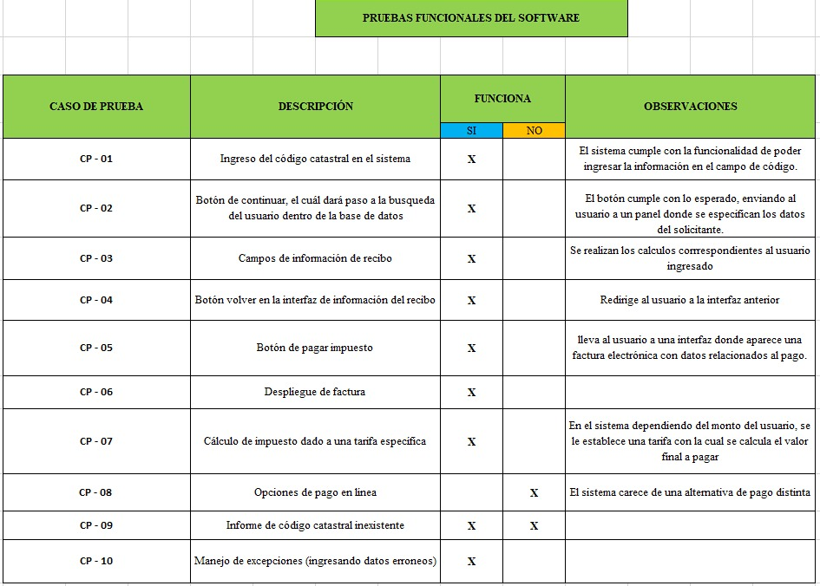
Chequeo de los requerimientos

Slide 18
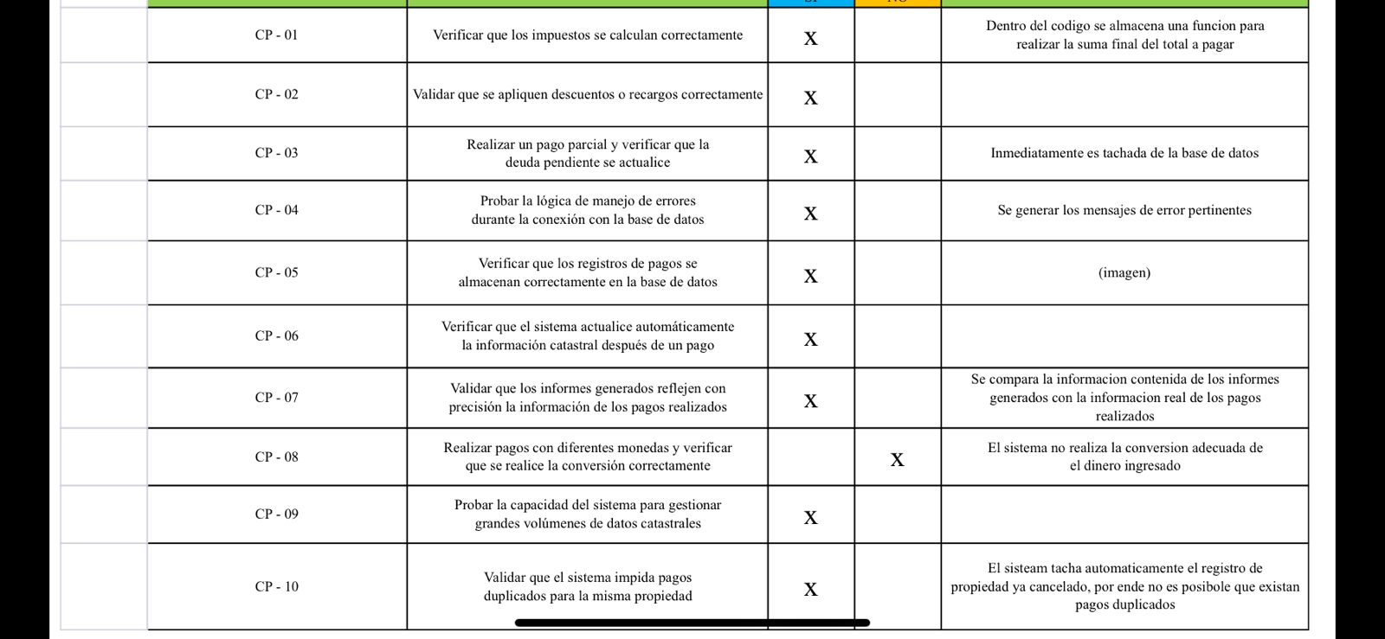
Chequeo de los requerimientos

Slide 19
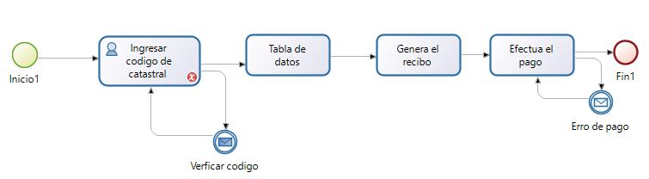
Diagrama

